Slide 1
ETKİLİ ANA BABA EĞİTİMİ
PROF DR A. HALİM ULAŞ
0533 575 84 74

Slide 2
NASIL BİR ÇOÇUK YETİŞTİRMEK İSTİYORUZ?
VE
BUNUN İÇİN NELER YAPIYORUZ/YAPMIYORUZ?

Slide 3
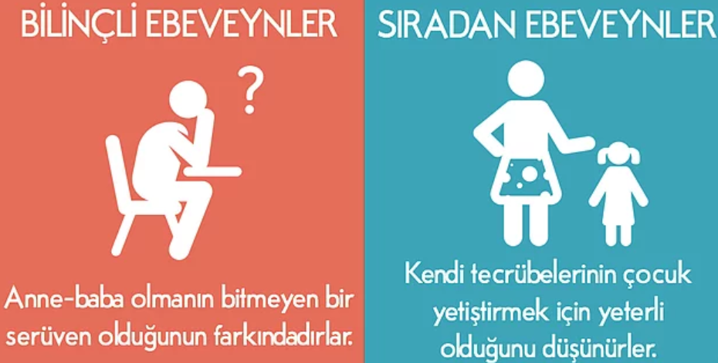

Slide 4
ANA&BABALIK DÜNYANIN EN ZOR MESLEĞİ Mİ?

Slide 5
Bazı Ana babalar hâlâ 2000 Önceki yöntemlere başvuruyorlar!

Slide 6
Ana baba kabaca üç gruba ayrılabilirler
1-Kazananlar
2-Kaybedenler
3-Kararsızlar

Slide 7
KAZANANLAR
Ebeveynler çocukları üzerinde otorite ve güç kur­mak için kendi doğrularını çok şiddetli bir biçimde savunur­lar.
Kısıtlamaya,
limit koymaya,
emir vermeye
itaat beklemeye inanırlar.
Bir anlaşmazlık olduğunda, bu ebeveynler anlaşmazlığı ebe­veynin kazanacağı ve çocuğun kaybedeceği yönde çözerler. Genellikle, bu ebeveynler kendi zaferlerini "Bu çocuğun iyiliği için", "doğruyu ve yanlışı en iyi ebeveynler bilir." şeklinde klişe bir anlayışla mantıklı kılmaya çalışırlar.

Slide 8
KAYBEDENLER
Ebeveynler çoğu zaman çocuklarına büyük ölçüde özgürlük ta­nırlar. Bilinçli olarak limit koymaktan kaçınırlar ve otoriter yön­temleri görmezden geldiklerini gururla kabul ederler.
Bu durumunda ço­ğunlukla kazanan çocuk, kaybeden ebeveyndir çünkü bu tür ebeveynler çocuğun ihtiyaçlarını engellemenin zararlı olduğuna inanırlar.

Slide 9
KARARSIZLAR
Bu yöntemlerden birinin sürekli uygulanmasının imkansız olduğunu düşününler vardır.
Bunlar sürekli arda gider gelirler..

Slide 10
Çoğu anne baba,
çocuk yetiştirmede ben kazanayım sen kaybet veya sen kazan ben
kaybedeyim metodundan başkasını bilmezler.
Bizim önereceğimiz metot,
KAYBEDEN YOK YÖNTEMİ

Slide 11
Bu yöntem,
-SABIR
-EMEK
-ZAMAN
-SÜREKLİLİK
-FEDAKÂRLIK
GEREKTİRİR…

Slide 12
2- ANA-BABALAR TANRI DEĞİL İNSANDIR
Ebeveynler, hislerinde sürekli tutarlı olmak, çocuklarım sürekli sevmek, ko­şulsuz kabullenici,kendi bencil ihtiyaçlarını bir kenara itip her şeyi çocukları için feda etmek ve her şeyden öte kendi ebeveynlerinin onlara karşı yaptı­ğı hataları yapmamak zorunda hissediyorlar.

Slide 13
*Eğer çocuğun davranışını kabul edemiyorsanız, ediyor gibi davranmamalısınız.
*İçinizden sevgi gelmiyorsa seviyormuş gibi görünmemelisiniz.
*Ayırım yapmış olmamak için yapmacık kabul ve sevgi göstermek zorunda değilsiniz. (Dürüstlük).
*Aslolan çocuğun gerçek duyguyu anlamasıdır.

Slide 14
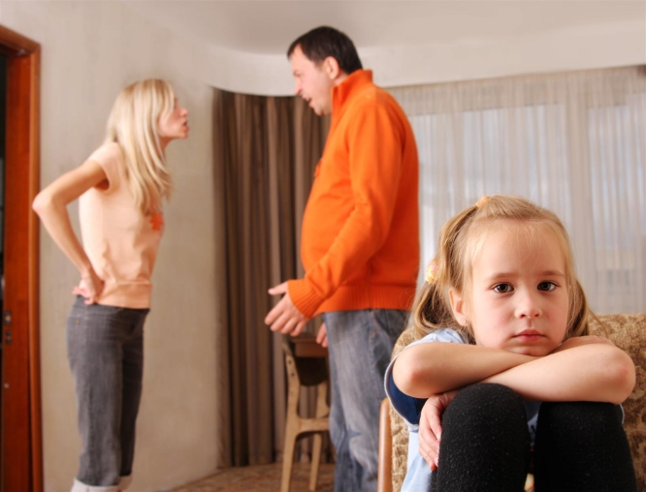
TUTARLILIK MİT’İ
Ebeveynler bir biriyle tutarlı olmaya çalışırlarsa, gerçekçi olamazlar. Ebeveynlere ne pahasına olursa olsun çocuklarına karşı tutar­lı olmalarını tembih eden geleneksel görüş, çocukların, "insan" olan anne-babaların ve koşulların farklı olduğu gerçeğini göz ardı eder.

Slide 15
-MIŞ GİBİ YAPMAK
Bazı ebeveynler çocuklarının davranışlarının çoğunu kabul ediyor gibi davranırlar ama bu ebeveynler de iyi anne baba olmak için rol yapıyorlar. Dışarıdan kabul ediyor görünseler bile aslında kabul etmediklerini hissederler.
Çocuklar -onaylamamayı hissetmeye meyillidir - bu andan itibaren, çocuk ebeveynlerinin kendisini sevmediğini hisseder.

Slide 16
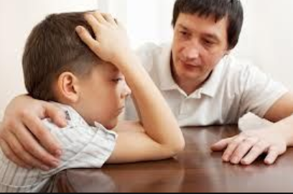
ÇOCUKLA NASIL İLİŞKİ KURULUR?
ÇOCUKLARIN SİZİNLE KONUŞMASI İÇİN ONLARI NASIL DİNLEMELİSİNİZ?

Slide 17
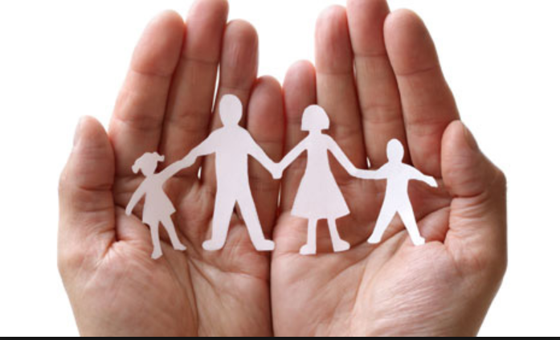
Kabul Dili
* Bir insan bir başkası tarafından olduğu gibi kabul edildiğini hissedince, nasıl değişeceğini, gelişeceğini, farklı olacağını ve olduğundan dâhâ iyi olabileceği düşünmeye başlayacaktır.
* Kabul, minicik bir toplumun içinde gelişip, olabileceği en güzel çiçeğe dönüşmesine yardım eden verimli bir toprak gibidir.

Slide 18
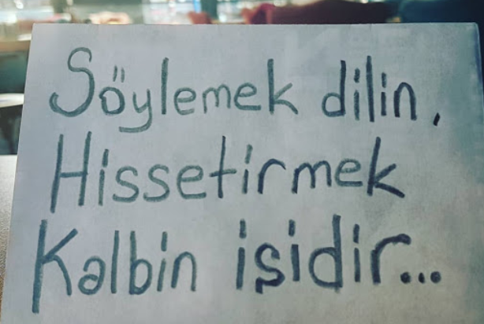
SADECE KABUL ETMEK YETMEZ
AYNI ZAMANDA …

Slide 19
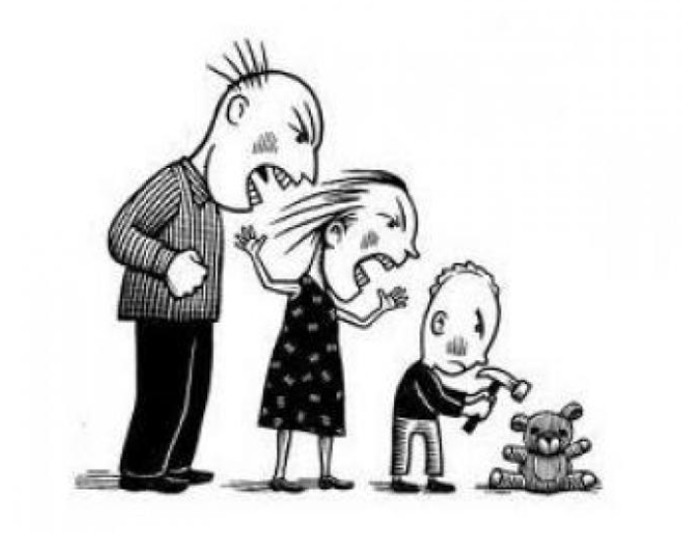
YIKICI İLETİŞİM
NELER YAPARSAK YIKARIZ!

Slide 20
1) Emir vermek, yönlendirmek;
2) Uyarmak, gözdağı vermek
3) Ahlak dersi vermek;
4) Öğüt vermek, çözüm ve öneri getirmek
5) Öğretmek, nutuk çekmek, mantıklı düşünceler öne sürmek;
6) Yargılamak ,eleştirmek, suçlamak;
Bu cevapların hepsi yapıcı değil yıkıcıdır…

Slide 21
7) Övmek, aynı düşüncede olmak;
8) Ad takmak, alay etmek
9) Yorumlamak, analiz etmek tanı kovmak;
10) Güven vermek, desteklemek, avutmak, duygularını paylaşmak;
11) Soru sormak, sınamak, çapraz sorgulamak;
12) Sözünden dönmek oyalamak, şakacı davranmak, konuyu saptırmak

Slide 22
Sözlü iletişimde 2 önemli husus vardır:
1-) Basit Kapı Aralayıcılar
2-) Etkin dinleme.

Slide 23
Basit Kapı Aralayıcılar:
(Daha fazlasını söylemeye yöneltme)
Çocuğun duygularını hiçbir yaralama ve görüş beyan etmeden ve daha etkili bir şekilde aktarmasını sağlama ‘’Anlıyorum, Bana ondan söz et; Duymak istiyorum; Senin görüşün ilgimi çekiyor; Bu konuda konuşmak istermisin bunu tartışalım, Anlatacaklarını dinlemek istiyorum; Bu konuda bir şeyler söyleyecek gibisin; Bu senin için önemli gibi görünüyor, Senden öğreneceğim, şeyler olabilir”
Bu tip yaklaşım sâdece çocukları değil yetişkinleri de yakınlaştırır. Temelde değerli olduğunu, sayıldığını, önemli olduğunu hissettirmek esastır.

Slide 24
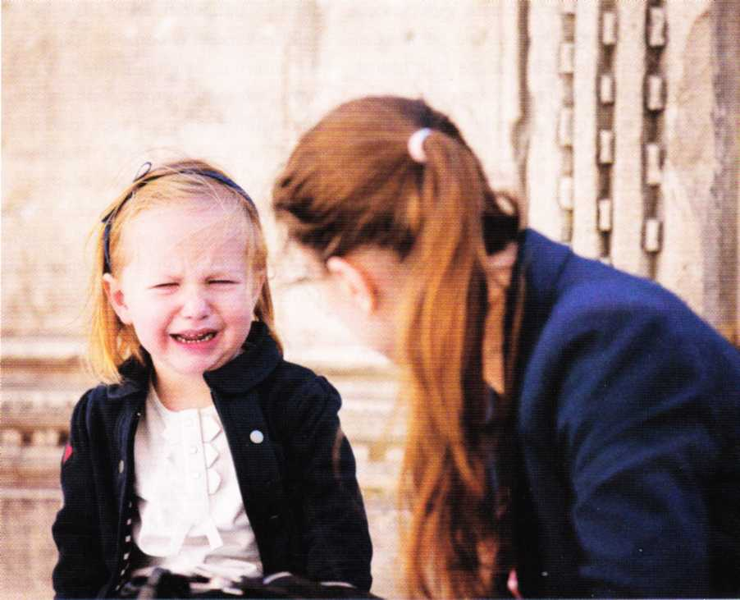
Etkin Dinleme:
Temelde çocuktan gelen mesajı doğru çözümleyip geri gönderme vardır, yani:
herhangi bir şekilde kendi düşüncesini katmadan karşı tarafın ne anlatmak istediğini anlayıp
tekrar geri iade etme: Bir kaç örnek:

Slide 25
Çocuk:Bu yıl ki öğretmenimi hiç sevmedim.
Anne baba: Öğretmeninden hoşlanmadığın için düş kırıklığına uğramışsın
Çocuk: Evet öyle
2-Çocuk:Yemek ne zaman hazır olur.
Anne: Acıkmışsın.
Yemeğe kadar biraz yağlı ekmek ister misin? Baba gelmeden yemek yiyemeyiz. O da bir saati bulur.
Çocuk: İyi olur. Biraz atıştırayım.

Slide 26
Etkin Dinleme İçin Gerekli Tavırlar:
1- Çocuğun söylediğini duymak istemelisiniz. Bu,
onu dinlemek için zaman ayırmak istemeniz anlamına gelir.
2- O andaki soruna yardımcı olmayı gerçekten istemelisiniz. İstemezseniz, isteyinceye kadar
bekleyin.
3-Duyguları ne olursa olsun sizin duygularınızdan ne denli farklı olursa olsun onun duygularını gerçekten kabul etmelisiniz.

Slide 27
4- Çocuğun duygularını tanıdığına, onlarla baş edebileceğine ve sorunlara çözüm bulma
yeteneğine tam olarak güvenmelisiniz. Bu güveni, çocuğun sorunlarını çözdüğünü görerek kazanacaksınız.
5- Duyguların sürekli değil, geçici olduğunu anlamalısınız. Duygular değişir, nefret sevgiye dönüşebilir.

Slide 28
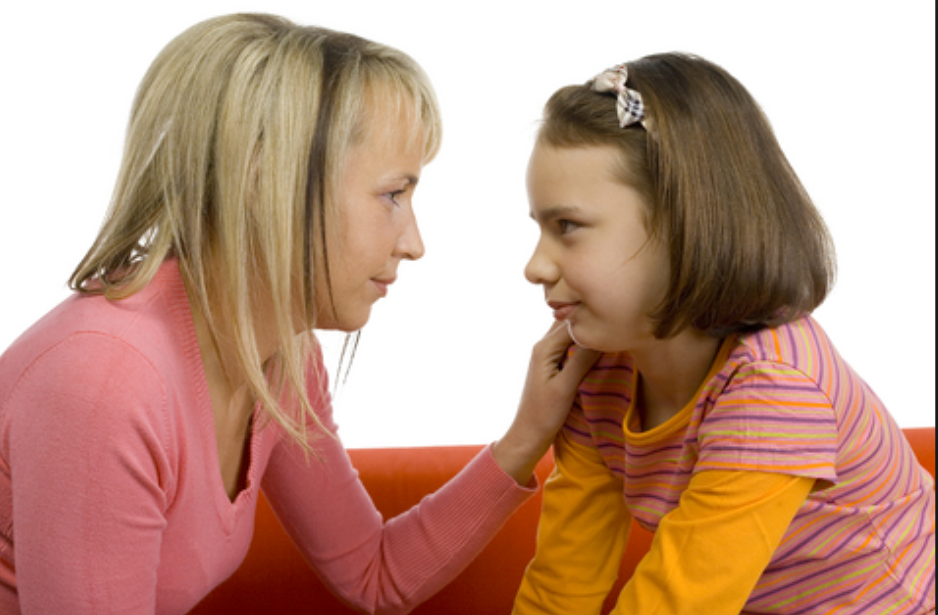
4-ETKİN DİNLEME BECERİSİNİ KULLANMAK

Slide 29
Etkin dinlemenin en uygun kullanım zamanı çocuğun sorun ya­şadığını belli ettiği zamandır.
-Ahmet arkadaşlarından birisi tarafından kabullenilmediğini hissediyor.
-Vedat basketbol takımına giremediği için hayal kırık­lığına uğramış.
-Raşit üniversiteye gidip gitmeme konusunda ka­rarsız.

Slide 30
AHMET: Mehmet benimle oynamak istemeyecek. Benim yapmak istediğim hiçbir şeyi yapmak istemeyecek.
ANNE: Neden onun yapmak istediği bir şeyi yapmayı öner miyorsun? Arkadaşlarınla iyi geçinmeyi öğrenmelisin. [ÖĞÜT VERMEK, AHLAK DERSİ VERMEK]
AHMET : Onun yapmak istediği şeylerden hoşlanmıyorum ve üstelik onunla iyi geçinmek de istemiyorum!
ANNE: Huysuz olacaksan oynamak için git başka birilerini bul o zaman. [ÇÖZÜM SUNMAK, İSİM TAKMAK]
AHMET : Huysuz ben değilim, o. Ve oynayacak başka kim­se yok.
ANNE: Yorgun olduğun için kendini mutsuz hissedi­yorsun. Yarın bu konuda daha iyi hissedeceksin. [YORUMLAMAK, GÜVEN VERMEK]
AHMET : Yorgun değilim ve yarın daha farklı hissetme­yeceğim. Ondan ne kadar çok nefret ettiğimi anlamı­yorsun.
ANNE: Bu şekilde konuşmayı bırak! Bir daha arkadaşların hakkında bu şekilde konuştuğunu duyarsam çok kötü olur... [EMİR VERMEK, TEHDİT ETMEK]
AHMET : ( Suratını asarak uzaklaşır) Buradan nefret edi­yorum. Keşke başka bir yere taşınsak.

Slide 31
AHMET: Mehmet benimle oynamak istemeyecek. Benim yapmak istediğim hiçbir şeyi yapmak istemeyecek.
ANNE: Mehmet’e biraz kızgınsın. [ETKİN DİNLEME]
AHMET : Evet. Onunla bir daha oynamak istemiyorum. Artık benim arkadaşım değil.
ANNE: O kadar kızgınsın ki onu bir daha görmek istemeye­ceğini düşünüyorsun. [ETKİN DİNLEME]
AHMET : Bu doğru. Ama o benim arkadaşım olmazsa, oy­nayacak başka kimsem olmayacak.
ANNE: Tek başına kalmaktan nefret ediyorsun. [ETKİN DİNLEME]
AHMET : Evet. Sanırım onunla bir şekilde anlaşmak zo­rundayım. Ama ona sinir olmamak benim için gerçek­ten zor.
ANNE: Mehmet le daha iyi geçinmek istiyorsun ama ona si­nir olmamayı başarmak senin için zor bir şey. [ETKİN DİNLEME]
AHMET : Eskiden böyle değildi-ama bu benim her istedi­ğimi yaptığı zamanlardı. Artık benim otorite olmama izin vermiyor.
ANNE: Mehmet artık senin istediklerini kabul etmiyor. [ETKİN DİNLEME]
AHMET : Hayır... Şimdi bir bebek gibi davranmıyor. Aslında şu anki haliyle daha eğlenceli birisi.
ANNE: Onu bu haliyle gerçekten daha çok seviyorsun. [ETKİN DİNLEME]
AHMET: Evet. Ama onu idare etmeyi bırakmak zor oluyor- buna çok alışmışım. Belki onu bir an olsun kendi haline bıraksam bu kadar çok kavga etmeyebiliriz. Sence bu işe yarar mı?
ANNE: Onu bazen rahat bırakmanın işe yarayıp yaramaya­cağını düşünüyorsun. [ETKİN DİNLEME]
AHMET : Evet... belki işe yarar. Bunu deneyeceğim.

Slide 32
İlk uyarlamada anne, 12 İletişim Engelinin sekizini kullan­dı. İkincisinde anne sürekli olarak Etkin Dinleme yaptı. İlkinde anne "problemi devraldı"; ikincisinde Etkin Dinleme problemin Ahmet'de kalmasını sağladı.
İlk durumda Ahmet annesinin önerilerine direndi, öfkesi ve üzüntüsü hiç dağılmadı, sorun çö­zümsüz kaldı ve Ahmet hiçbir gelişme sağlamadı.
İkinci du­rumda, öfkesi kayboldu, problemi çözmeye adım attı ve kendine daha derinlemesine bakabildi. Kendi çözümünü kendisi buldu ve belli ki sorumluluk sahibi, kendi problemini çözebilen bir kişi olma konusunda küçük bir adım attı.

Slide 33
·Etkin dinlemede konuşmanın yarım yamalak kalmasında mahsur yok. Çocuk kendi çözümün
daha sonradan bulabilir.
·Çocuğun duygularının anlaşılması en çok gereksinim duyduğu şeydir.
·Bazı ana-babalar niyetleri kötü olarak etkin dinlemeye başladıkları için başarılı olamazlar.
Etkin dinlemeyi, çocuklarının kendileri gibi düşünmesi ve davranması yönünde etkilemek için
kullanırlar.
·Çocuk etkin dinlemek istemediğini söz veya yüz ifadeleriyle belirtebilir. Israra gerek yoktur.

Slide 34
ÇOCUKLAR NEDEN ŞİKAYETÇİ?
EMİR ALMAKTAN
DAYAKTAN
KIYASLANMAKTAN
ZORLA İŞ YAPTIRILMASINDAN
ÇOCUĞUN YERİNE KONUŞULMASINDAN
ÇOCUĞUN YANINDA KAVGA EDİLMESİNDEN
KÖTÜ SÖZLER VE HAKARETLERDEN

Slide 35
ASIK SURATLARDAN
HAKSIZ YERE SUÇLANMAKTAN
BAŞKALARININ YANINDA KÜÇÜK DÜŞÜRÜLMEKTEN
AŞAĞILANMAKTAN
YEMEK PROBLEMİNDEN
ELEŞTİRİLMEKTEN
TUTARSIZLIKLARDAN
KARDEŞLER ARASI İLİŞKİLERDEN

Slide 36
OYUN ZAMANI TANINMAMASINDAN
ANLAŞILMAMAKTAN
ANNE BABANIN HATA YAPTIĞINDA ÖZÜR DİLEMEMESİNDEN
İLGİSİZLİKTEN

Slide 37
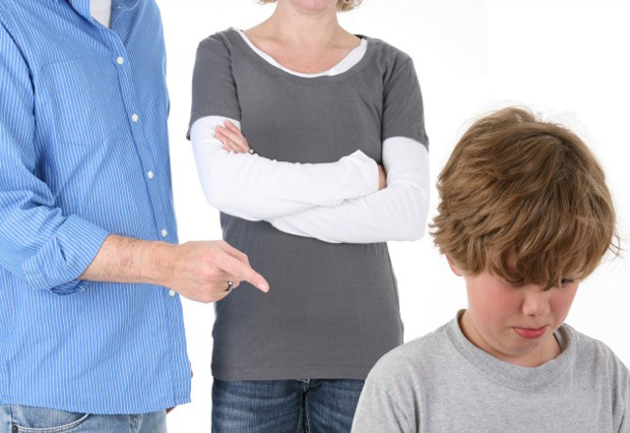
YARGILAMAYIN

Slide 38
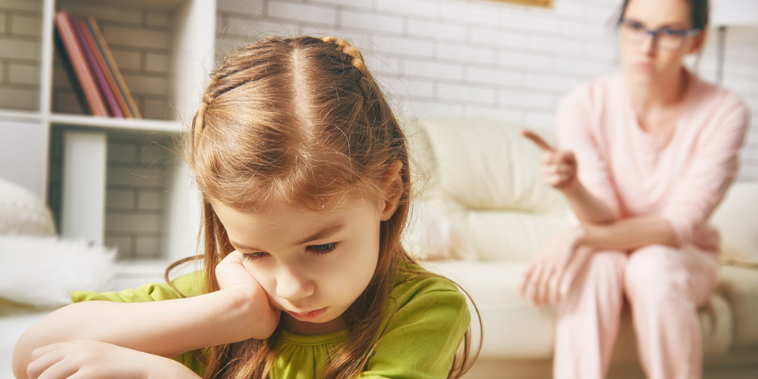
EMİR VERMEYİN

Slide 39
AÇIK OLUN

Slide 40
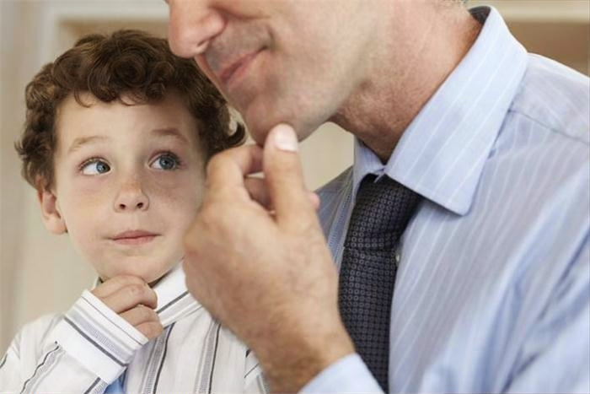
ÖRNEK OLUN

Slide 41
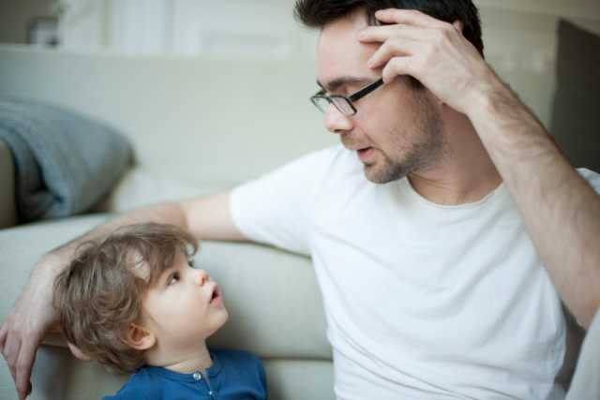
ÇOCUĞUNUZLA KONUŞUN

Slide 42
ÇOCUĞUNUZU DİNLEYİN

Slide 43
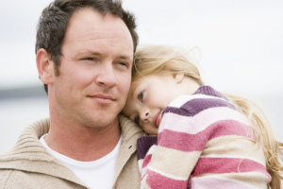
SORGULAMAYIN

Slide 44
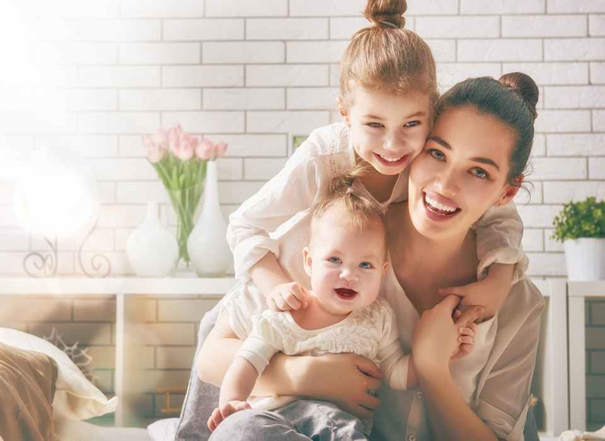
KENDİNİZİ ÇOCUĞUNUZUN YERİNE KOYARAK ONUN DUYGULARINI KABUL EDİN.

Slide 45
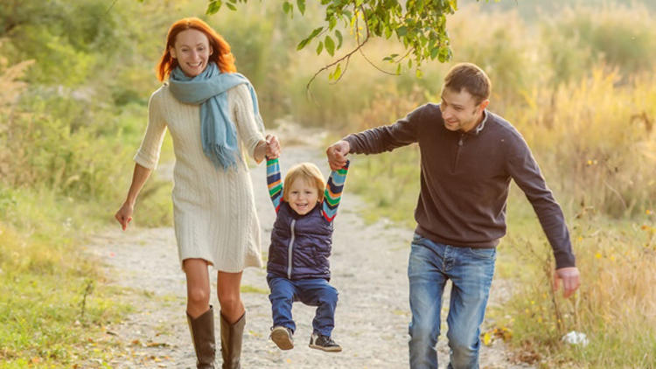
TÜM SORUNLARIN
ÇÖZÜMÜNDE İYİ NİYET,
TEDBİR VE PLANLAMA
VARDIR.

Slide 46
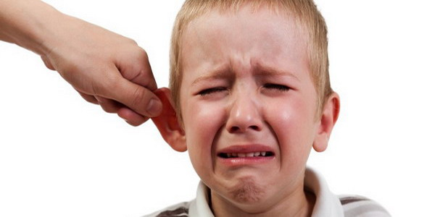
CEZA VERMEKTEN KAÇININIZ

Slide 47
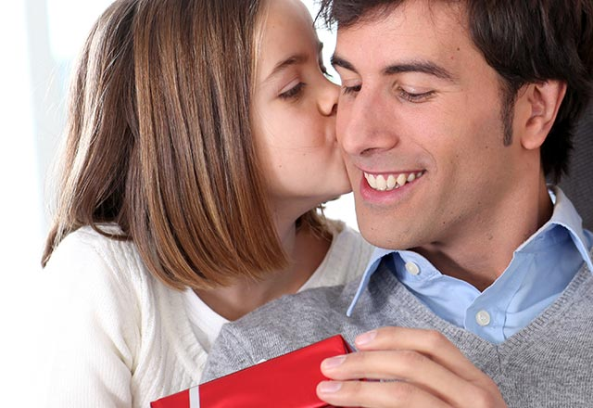
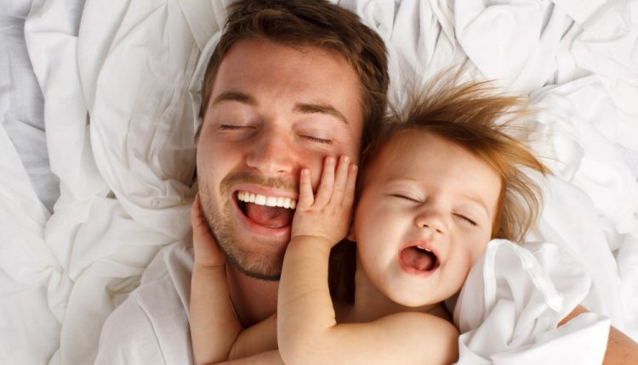
OLUMSUZ
DAVRANIŞLARI
YAPMAMASI İÇİN:

Slide 48
KENDİ DAVRANIŞLARINIZLA ÖRNEK OLUN.
ÇEVREYİ DÜZENLEYİN.
OLUMLU VE OLUMSUZ DAVRANIŞLARI VE SONUÇLARINI UYGUN ZAMANLARDA ANLATIN.
İYİ ALIŞKANLIKLAR KAZANMASINA YARDIMCI OLUN.

Slide 49
ÇOCUĞUNUZLA
SORUN
YAŞADIĞINIZDA…

Slide 50
SORUNUN NEDEN KAYNAKLANDIĞINI DÜŞÜNÜN
ÇOCUĞUNUZUN DUYGULARINI ANLAMAYA ÇALIŞIN
ALTERNATİF DAVRANIŞLAR ÖNERİN
KENDİ DUYGULARINIZI İFADE EDİN

Slide 51
YAPTIĞI DAVRANIŞIN ETKİLERİNİ GÖSTERİN.
YAPTIĞI DAVRANIŞIN SONUÇLARINI YAŞAMASINA VE SORUMLULUĞUNU ALMASINA İZİN VERİN.

Slide 52
BUNLARI ASLA YAPMAYIN!
KIZIP BAĞIRMAK
TEHDİT ETMEK
SÖZLE HOR GÖRMEK
BEDDUA ETMEK
DAYAK

Slide 53
KURAL KOYARKEN…
KURALLARIN NEDENİNİ AÇIKLAYIN.
BEKLENEN DAVRANIŞLARI BELİRTİN.
ÇOCUĞA KURALLARI UYGULAMADA SORUMLULUK VERİN.
OLUMLU DAVRANIŞLARINI TAKTİR EDİN.
KURALLARI UYGULARKEN TUTARLI OLUN.

